Slide 1
과목_학년학기_단원 | suh_p_0402_01
차시명 | 08 풀어 보고 확인하고
파일명 | suh_p_0402_01_0008
검토 | 담당
수학팀 | 오승태
문서 HISTORY
번호 | 버전 | 문서 작성일 | 내용 비고 | 작성자 (내선번호) | 검토자
1 | V 1.0 | 2022.05.16 | 문서 발생 | 오승태
2 | V 1.0 | 2022.05.16 | 1차 검토 |  | 김예림
3 | V 2.0 | 2022.05.16 | 1차 수정 | 오승태
4 | V 2.0 | 2022.05.16 | 2차 검토 |  | 김윤희
5 | V 3.0 | 2022.05.16 | 2차 수정 | 오승태
6
7
8
9
10
11

Slide 2
학습 단계 | 자료명 |  | 프레임 수 | 교과서 정보 | 파일명 | 자료 형태
도입 | 학습 목표 | 이번 시간에 배울 내용 | 1 |  | suh_p_0402_01_0009_101_1.html | Html5
전개 | 문제 | 문제 1 | 1 | 수학 24쪽 | suh_p_0402_01_0009_201_1.html | Html5
전개 | 문제 | 문제 2 | 1 | 수학 24쪽 | suh_p_0402_01_0009_202_1.html | Html5
전개 | 문제 | 문제 3 | 1 | 수학 24쪽 | suh_p_0402_01_0009_203_1.html | Html5
전개 | 문제 | 문제 4 | 1 | 수학 25쪽 | suh_p_0402_01_0009_204_1.html | Html5
전개 | 문제 | 문제 5 | 1 | 수학 25쪽 | suh_p_0402_01_0009_205_1.html | Html5
전개 | 문제 | 문제 6 | 1 | 수학 25쪽 | suh_p_0402_01_0009_206_1.html | Html5
정리 | 생각 그물 | 생각 그물 | 1 |  | suh_p_0402_01_0009_301_1.html | Html5
정리 | 차시 예고 | 다음 시간에 배울 내용 | 1 |  | suh_p_0402_01_0009_302_1.html | Html5
총 프레임 수 |  |  | 9

Slide 3
suh_p_0402_01_0008_101_1
Θ Description & Function
#1
[이번 시간에 배울 내용]
1
이번 시간에는 무엇을 배울까요?
분모가 같은 분수의 덧셈과 뺄셈의 계산 원리를 이해하고 그 계산을 할 수 있습니다.

Slide 4



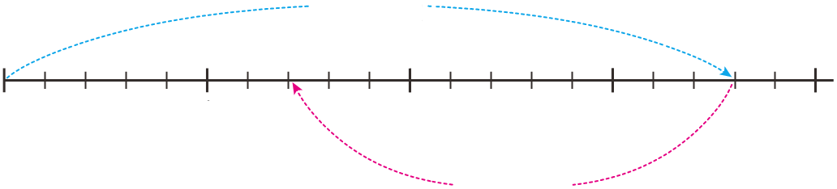



suh_p_0402_01_0008_201_1
Θ Description & Function
그림을 보고 안에 알맞은 수를 써넣으세요.
풀 팝업창(다음 슬라이드)
풀이 확인 팝업창 (7번 슬라이드)
3. 답 칸 클릭하면 답 나타남. 정답 확인 버튼은 정답 가리기로 토글 됨.
3
5
3
0
1
2
3
4
1
5
2
3
1
2
－ ＝
3
2
1
5
5
5
#1
#3
#2
삽화 파일명 | bg.svg / 이미지에 텍스트는 지우고 새로 써주세요. 초등학교 수학4-2\3_001_2015개정\수학 4-2 지도서\app\resource\contents\lesson01\ops\lesson01\images\mm_42_1_07_01_01

Slide 5




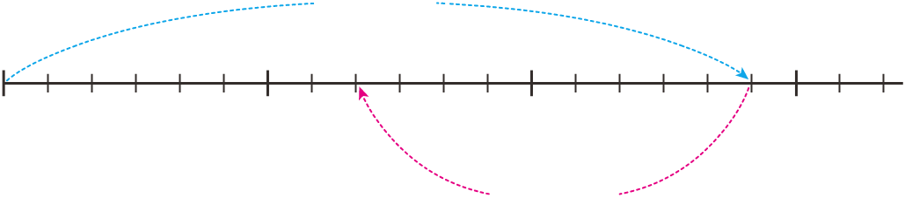

suh_p_0402_01_0008_201_1
Θ Description & Function
#1
<한 번 더 버튼 클릭 시 나타나는 화면 – 한 번 더 1>
버튼 클릭하면 다음 슬라이드로 이동
활동지 다운로드 버튼. 다운로드 되는 파일은 (4-2-1)풀어보고확인하고한번더_1.hwp
답 칸 클릭하면 답 나타남. 정답 확인 버튼은 정답 가리기로 토글 됨.
그림을 보고 안에 알맞은 수를 써넣으세요.
5
6
2
0
1
2
3
3
6
1
5
3
2
－ ＝
2
1
1
6
6
6
#2
#3
삽화 파일명 | bg_twins_01.svg 초등학교 수학4-2\3_001_2015개정\수학 4-2 지도서\app\resource\contents\lesson01\ops\lesson01\images\mm_42_1_07_01_01

Slide 6


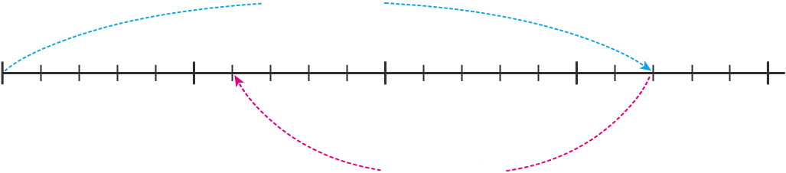
suh_p_0402_01_0008_201_1
#1
Θ Description & Function
<한 번 더 버튼 클릭 시 나타나는 화면 – 한 번 더 2>
버튼 클릭하면 이전 슬라이드로 이동
활동지 다운로드 버튼. 다운로드 되는 파일은 (4-2-1)풀어보고확인하고한번더_2.hwp
답 칸 클릭하면 답 나타남. 정답 확인 버튼은 정답 가리기로 토글 됨.
그림을 보고 안에 알맞은 수를 써넣으세요.
2
5
3
0
1
2
3
4
1
5
2
2
1
1
－ ＝
3
2
1
5
5
5
#2
#3
삽화 파일명 | bg_twins_02.svg 초등학교 수학4-2\3_001_2015개정\수학 4-2 지도서\app\resource\contents\lesson01\ops\lesson01\images\mm_42_1_07_01_01

Slide 7
suh_p_0402_01_0008_201_1
Θ Description & Function
그림을 보고 안에 알맞은 수를 써넣으세요.
<풀이 확인 버튼 클릭시 나타나는 화면>
3
5
3
0
1
2
3
4
1
5
2
3
1
2
풀이
＋ ＝
3
2
1
3
5
1
5
5
5
5
3
5
1
5
2
5
2
5
3 －2 ＝(3－2)＋( － )＝1＋ ＝1

Slide 8

suh_p_0402_01_0008_202_1
Θ Description & Function
계산해 보세요.
풀 팝업창(다음 슬라이드)
풀이 확인 팝업창 (11번 슬라이드)
3. 답 칸 클릭하면 답 나타남. 정답 확인 버튼은 정답 가리기로 토글 됨.
3
8
4
8
7
8
2
3
7
3
＋ ＝
3 ＋ ＝
6
2
7
5
7
12
7
2
9
13
9
7
9
16
9
3－1 ＝
3 － ＝
1 (＝ )
1 (＝ )
#1
#2
#3

Slide 9
suh_p_0402_01_0008_202_1
Θ Description & Function
#1
<한 번 더 버튼 클릭 시 나타나는 화면 – 한 번 더 1>
버튼 클릭하면 다음 슬라이드로 이동
활동지 다운로드 버튼. 다운로드 되는 파일은 (4-2-1)풀어보고확인하고한번더_1.hwp
답 칸 클릭하면 답 나타남. 정답 확인 버튼은 정답 가리기로 토글 됨.
계산해 보세요.
2
7
3
7
5
7
1
4
10
4
3
4
＋ ＝
4 ＋ ＝
6
3
5
2
5
5
11
8
11
8
11
5－1 ＝
2 － ＝
3
1
#2
#3

Slide 10
suh_p_0402_01_0008_202_1
#1
Θ Description & Function
<한 번 더 버튼 클릭 시 나타나는 화면 – 한 번 더 2>
버튼 클릭하면 이전 슬라이드로 이동
활동지 다운로드 버튼. 다운로드 되는 파일은 (4-2-1)풀어보고확인하고한번더_2.hwp
답 칸 클릭하면 답 나타남. 정답 확인 버튼은 정답 가리기로 토글 됨.
계산해 보세요.
2
6
3
6
5
6
3
5
9
5
2
5
＋ ＝
4 ＋ ＝
6
4
8
4
8
5
13
11
13
7
13
4－2 ＝
2 － ＝
1
1
#2
#3

Slide 11
suh_p_0402_01_0008_202_1
Θ Description & Function
계산해 보세요.
<풀이 확인 버튼 클릭시 나타나는 화면>
3
8
4
8
7
8
2
3
7
3
＋ ＝
3 ＋ ＝
6
풀이
3
8
4
8
3＋4
8
7
8
＋ ＝ ＝
2
3
7
3
11
3
7
3
11＋7
3
18
3
3 ＋ ＝ ＋ ＝ ＝ ＝6
2
7
2
7
5
7
2
9
13
9
7
9
7
7
2
7
7
7
2
7
5
7
5
7
3－1 ＝2 －1 ＝(2－1)＋( － )＝1＋ ＝1
3－1 ＝
3 － ＝
1
1
2
9
13
9
29
9
13
9
29－13
9
16
9
7
9
3 － ＝ － ＝ ＝ ＝1

Slide 12



suh_p_0402_01_0008_203_1
Θ Description & Function
2
7
소희네 가족은 식혜 2 L를 마셨습니다. 식혜 1 L를 더 마신다면 소희네 가족이 마신 식혜는 모두 몇 L인가요?
3
7
풀 팝업창 (다음 슬라이드)
2. 풀이 확인 팝업창(15번 슬라이드)
3. 답 칸 클릭하면 답 나타남. 정답 확인 버튼은 정답 가리기로 토글 됨.
3
7
2
7
5
7
2 ＋1 ＝3
5
7
3 L
#1
#2
#3

Slide 13
suh_p_0402_01_0008_203_1
Θ Description & Function
#1
<한 번 더 버튼 클릭 시 나타나는 화면 – 한 번 더 1>
버튼 클릭하면 다음 슬라이드로 이동
활동지 다운로드 버튼. 다운로드 되는 파일은 (4-2-1)풀어보고확인하고한번더_1.hwp
답 칸 클릭하면 답 나타남. 정답 확인 버튼은 정답 가리기로 토글 됨.
승용이네 가족은 요리를 하는 데 식용유 2 L를 사용했습니다. 식용유 1 L를 더 사용한다면 승용이네 가족이 사용한 식용유의 양은 모두 몇 L인가요?
2
5
4
5
2
5
4
5
1
5
2 ＋1 ＝4
1
5
4 L
#2
#3

Slide 14
suh_p_0402_01_0008_203_1
#1
Θ Description & Function
<한 번 더 버튼 클릭 시 나타나는 화면 – 한 번 더 2>
버튼 클릭하면 이전 슬라이드로 이동
활동지 다운로드 버튼. 다운로드 되는 파일은 (4-2-1)풀어보고확인하고한번더_2.hwp
답 칸 클릭하면 답 나타남. 정답 확인 버튼은 정답 가리기로 토글 됨.
2
4
지우가 치즈를 만드는 데 우유 1 L를 사용했습니다. 요구르트를 만드는 데 우유 2 L를 더 사용한다면 지우가 사용한 우유의 양은 모두 몇 L인가요?
3
4
2
4
3
4
1
4
1 ＋2 ＝4
1
4
4 L
#2
#3

Slide 15
suh_p_0402_01_0008_203_1
Θ Description & Function
2
7
소희네 가족은 식혜 2 L를 마셨습니다. 식혜 1 L를 더 마신다면 소희네 가족이 마신 식혜는 모두 몇 L인가요?
3
7
<풀이 확인 버튼 클릭시 나타나는 화면>
3
7
2
7
5
7
2 ＋1 ＝3
5
7
3 L
풀이
3
7
2
7
3
7
2
7
5
7
5
7
2 ＋1 ＝(2＋1)＋( ＋ )＝3＋ ＝3

Slide 16

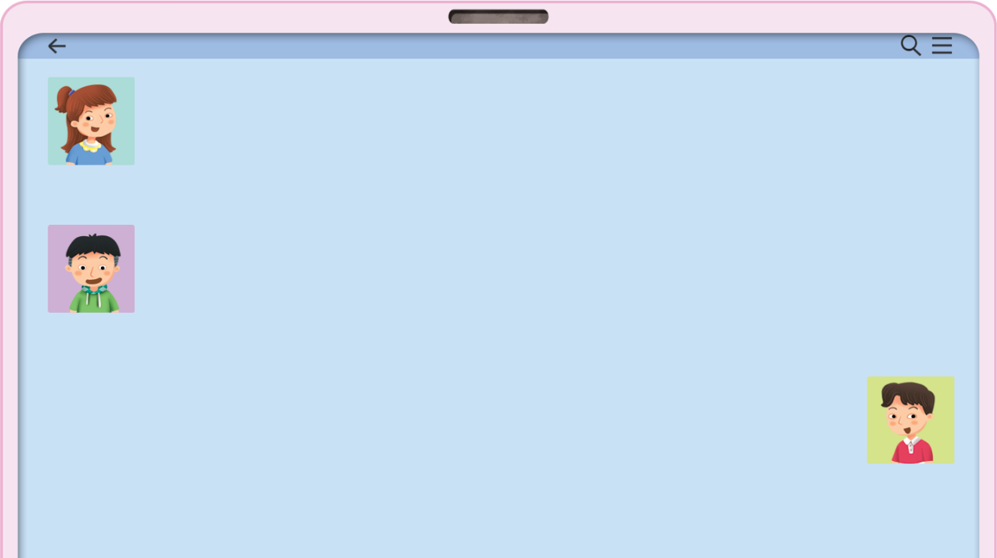
suh_p_0402_01_0008_204_1
Θ Description & Function
물이 가장 많이 들어 있는 물통과 가장 적게 들어 있는 물통의 물의 양의 차는 몇 L인가요?
풀 팝업창 (다음 슬라이드)
2. 풀이 확인 팝업창(19번 슬라이드)
3. 답 칸 클릭하면 답 나타남. 정답 확인 버튼은 정답 가리기로 토글 됨.
내 물통에는 물 3 L가 들어 있어.
5
7
연아
3
7
내 물통에는 물 5 L가 들어 있는데······.
찬혁
내 물통에는 연아보다 물 1 L가 더
들어 있지.
3
7
규민
#1
5
7
#3
1 L
#2
삽화 파일명 | bg.png / 이미지에 텍스트는 지우고 새로 써주세요. 초등학교 수학4-2\3_001_2015개정\수학 4-2 지도서\app\resource\contents\lesson01\ops\lesson01\images\mm_42_1_07_04_01

Slide 17
suh_p_0402_01_0008_204_1
Θ Description & Function
#1
<한 번 더 버튼 클릭 시 나타나는 화면 – 한 번 더 1>
버튼 클릭하면 다음 슬라이드로 이동
활동지 다운로드 버튼. 다운로드 되는 파일은 (4-2-1)풀어보고확인하고한번더_1.hwp
답 칸 클릭하면 답 나타남. 정답 확인 버튼은 정답 가리기로 토글 됨.
물이 가장 많이 들어 있는 물통과 가장 적게 들어 있는 물통의 물의 양의 차는 몇 L인가요?
3
6
서준이의 물통에는 물 4 L가 들어 있습니다.
5
6
시우의 물통에는 물 3 L가 들어 있습니다.
4
6
지유의 물통에는 서준이보다 물 1 L가 더 들어 있습니다.
2
6
#2
2 L
#3

Slide 18
suh_p_0402_01_0008_204_1
#1
Θ Description & Function
<한 번 더 버튼 클릭 시 나타나는 화면 – 한 번 더 2>
버튼 클릭하면 이전 슬라이드로 이동
활동지 다운로드 버튼. 다운로드 되는 파일은 (4-2-1)풀어보고확인하고한번더_2.hwp
답 칸 클릭하면 답 나타남. 정답 확인 버튼은 정답 가리기로 토글 됨.
물이 가장 많이 들어 있는 물통과 가장 적게 들어 있는 물통의 물의 양의 차는 몇 L인가요?
1
6
서준이의 물통에는 물 4 L가 들어 있습니다.
5
6
시우의 물통에는 물 2 L가 들어 있습니다.
3
6
지유의 물통에는 시우보다 물 1 L가 더 들어 있습니다.
3
6
#2
1 L
#3

Slide 19
suh_p_0402_01_0008_204_1
Θ Description & Function
물이 가장 많이 들어 있는 물통과 가장 적게 들어 있는 물통의 물의 양의 차는 몇 L인가요?
풀 팝업창 (다음 슬라이드)
2. 풀이 확인 팝업창(19번 슬라이드)
3. 답 칸 클릭하면 답 나타남. 정답 확인 버튼은 정답 가리기로 토글 됨.
내 물통에는 물 3 L가 들어 있어.
5
7
연아
풀이
3
7
내 물통에는 물 5 L가 들어 있는데······.
규민이 물통에 들어 있는 물의 양:
3 ＋1 ＝(3＋1)＋( ＋ )＝4＋ ＝4＋1 ＝5
물이 가장 많이 들어 있는 물통과 가장 적게 들어 있는 물통의 물의 양의 차:
5 －3 ＝4 －3 ＝(4－3)＋( － )＝1＋ ＝1
5
7
3
7
5
7
3
7
8
7
1
7
1
7
찬혁
내 물통에는 연아보다 물 1 L가 더
들어 있지.
3
7
3
7
5
7
10
7
5
7
10
7
5
7
5
7
규민
5
7
5
7
1 L
삽화 파일명 | bg.png / 이미지에 텍스트는 지우고 새로 써주세요. 초등학교 수학4-2\3_001_2015개정\수학 4-2 지도서\app\resource\contents\lesson01\ops\lesson01\images\mm_42_1_07_04_01

Slide 20


suh_p_0402_01_0008_205_1
Θ Description & Function
수 카드 4장을 한 번씩만 사용하여 대분수의 뺄셈식을 만들려고 합니다. 계산 결과가 가장 큰 경우를 찾아 계산해 보세요.
풀 팝업창 (다음 슬라이드)
2. 풀이 확인 팝업창(23번 슬라이드)
3. 답 칸 클릭하면 답 나타남. 정답 확인 버튼은 정답 가리기로 토글 됨.
1
2
3
4
3
2
5
5
－
4
1
1
5
3
#1
#2
#3
삽화 파일명 | bg.svg / 이미지에 텍스트는 지우고 새로 써주세요. 초등학교 수학4-2\3_001_2015개정\수학 4-2 지도서\app\resource\contents\lesson01\ops\lesson01\images\mm_42_1_07_05_01

Slide 21

suh_p_0402_01_0008_205_1
Θ Description & Function
#1
<한 번 더 버튼 클릭 시 나타나는 화면 – 한 번 더 1>
버튼 클릭하면 다음 슬라이드로 이동
활동지 다운로드 버튼. 다운로드 되는 파일은 (4-2-1)풀어보고확인하고한번더_1.hwp
답 칸 클릭하면 답 나타남. 정답 확인 버튼은 정답 가리기로 토글 됨.
수 카드 4장을 한 번씩만 사용하여 대분수의 뺄셈식을 만들려고 합니다. 계산 결과가 가장 큰 경우를 찾아 계산해 보세요.
2
3
4
5
4
3
6
6
－
5
2
1
6
3
#2
#3
삽화 파일명 | bg_twins_01.svg / 이미지에 텍스트는 지우고 새로 써주세요. 초등학교 수학4-2\3_001_2015개정\수학 4-2 지도서\app\resource\contents\lesson01\ops\lesson01\images\mm_42_1_07_05_01

Slide 22

suh_p_0402_01_0008_205_1
#1
Θ Description & Function
<한 번 더 버튼 클릭 시 나타나는 화면 – 한 번 더 2>
버튼 클릭하면 이전 슬라이드로 이동
활동지 다운로드 버튼. 다운로드 되는 파일은 (4-2-1)풀어보고확인하고한번더_2.hwp
답 칸 클릭하면 답 나타남. 정답 확인 버튼은 정답 가리기로 토글 됨.
수 카드 2장을 한 번씩만 사용하여 대분수의 덧셈식을 만들려고 합니다. 계산 결과가 가장 큰 경우를 찾아 계산해 보세요.
3
5
2
6
3
6
＋4
5
5
6
9
#2
#3
삽화 파일명 | bg_twins_02.svg / 이미지에 텍스트는 지우고 새로 써주세요. 초등학교 수학4-2\3_001_2015개정\수학 4-2 지도서\app\resource\contents\lesson01\ops\lesson01\images\mm_42_1_07_05_01

Slide 23
suh_p_0402_01_0008_205_1
Θ Description & Function
수 카드 4장을 한 번씩만 사용하여 대분수의 뺄셈식을 만들려고 합니다. 계산 결과가 가장 큰 경우를 찾아 계산해 보세요.
<풀이 확인 버튼 클릭시 나타나는 화면>
1
2
3
4
3
2
5
5
－
4
1
풀이
3
5
2
5
3
5
2
5
1
5
1
5
1
5
3
4 －1 ＝(4－1)＋( － )＝3＋ ＝3

Slide 24

suh_p_0402_01_0008_206_1
Θ Description & Function
1부터 9까지의 수 중에서 안에 들어갈 수 있는 수를 모두 찾아보세요.
풀 팝업창 (다음 슬라이드)
2. 풀이 확인 팝업창(27번 슬라이드)
3. 답 칸 클릭하면 답 나타남. 정답 확인 버튼은 정답 가리기로 토글 됨.
8
4
8
6
8
＜4 －3
1, 2, 3, 4, 5
#1
#2
#3

Slide 25
suh_p_0402_01_0008_206_1
Θ Description & Function
#1
<한 번 더 버튼 클릭 시 나타나는 화면 – 한 번 더 1>
버튼 클릭하면 다음 슬라이드로 이동
활동지 다운로드 버튼. 다운로드 되는 파일은 (4-2-1)풀어보고확인하고한번더_1.hwp
답 칸 클릭하면 답 나타남. 정답 확인 버튼은 정답 가리기로 토글 됨.
1부터 9까지의 수 중에서 안에 들어갈 수 있는 수를 모두 찾아보세요.
7
3
7
6
7
＜4 －3
1, 2, 3
#2
#3

Slide 26
suh_p_0402_01_0008_206_1
#1
Θ Description & Function
<한 번 더 버튼 클릭 시 나타나는 화면 – 한 번 더 2>
버튼 클릭하면 이전 슬라이드로 이동
활동지 다운로드 버튼. 다운로드 되는 파일은 (4-2-1)풀어보고확인하고한번더_2.hwp
답 칸 클릭하면 답 나타남. 정답 확인 버튼은 정답 가리기로 토글 됨.
1부터 9까지의 수 중에서 안에 들어갈 수 있는 수를 모두 찾아보세요.
3
10
6
10
10
3 －2 ＜
8, 9
#2
#3

Slide 27
suh_p_0402_01_0008_206_1
Θ Description & Function
1부터 9까지의 수 중에서 안에 들어갈 수 있는 수를 모두 찾아보세요.
<풀이 확인 버튼 클릭시 나타나는 화면>
8
4
8
6
8
＜4 －3
풀이
4
8
6
8
12
8
6
8
12
8
6
8
6
8
－3 ＝3 －3 ＝(3－3)＋( － )＝ 이므로
안에 들어갈 수 있는 수는 6보다 작은 자연수입니다.
1, 2, 3, 4, 5

Slide 28
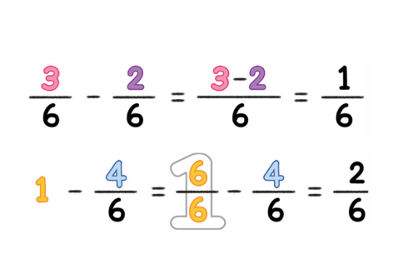
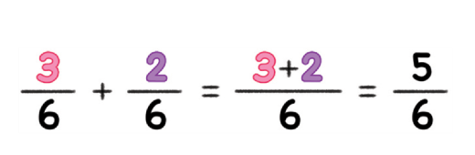
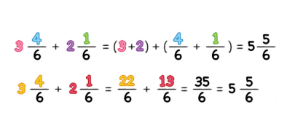

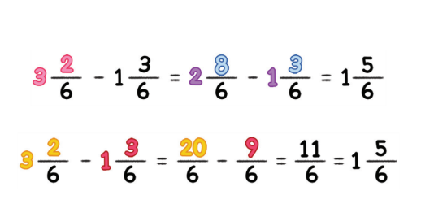
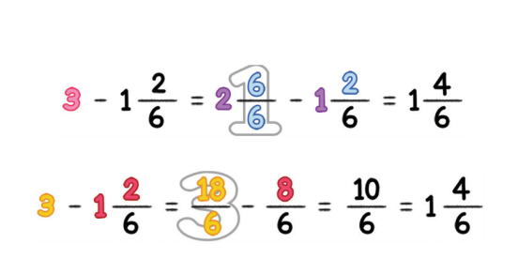
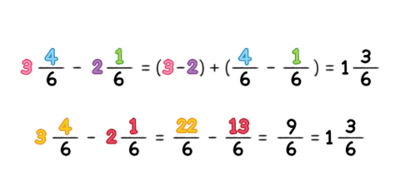
suh_p_0402_01_0008_301_1
Θ Description & Function
생각 그물
#1
핵심 정리 페이지 활용하여 텍스트 및 기능 수정
확대 버튼 클릭하면 화면 중앙에 내용이 확대되어 보여짐.
확대 했을 때 보이는 내용은 좌측 상단부터 시계방향으로 29번~34번 슬라이드 참고.
분수의 덧셈을 해 볼까요(1)
분수의 뺄셈을 해 볼까요(1)
분수의 덧셈을 해 볼까요(2)
#2
1. 분수의 덧셈과 뺄셈
분수의 뺄셈을 해 볼까요(4)
분수의 뺄셈을 해 볼까요(3)
분수의 뺄셈을 해 볼까요(2)

Slide 29

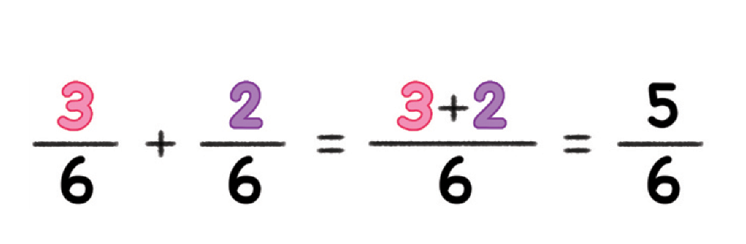



suh_p_0402_01_0008_301_1
Θ Description & Function
생각 그물
#1
하단 이너탭으로 페이지 이동.(이하 공통)
분수의 덧셈을 해 볼까요(1)
#2
1. 분수의 덧셈과 뺄셈
삽화 파일명 | map_01.png 초등학교 수학4-2\3_001_2015개정\수학 4-2 지도서\app\resource\contents\lesson01\ops\lesson01\images\mm_42_1_07_07_01

Slide 30
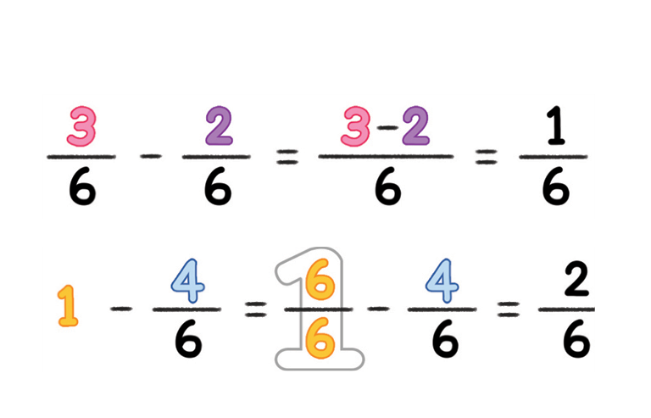
suh_p_0402_01_0008_301_1
Θ Description & Function
생각 그물
#1
하단 이너탭으로 페이지 이동.(이하 공통)
분수의 뺄셈을 해 볼까요(1)
#2
1. 분수의 덧셈과 뺄셈
삽화 파일명 | map_02.png 초등학교 수학4-2\3_001_2015개정\수학 4-2 지도서\app\resource\contents\lesson01\ops\lesson01\images\mm_42_1_07_07_01

Slide 31
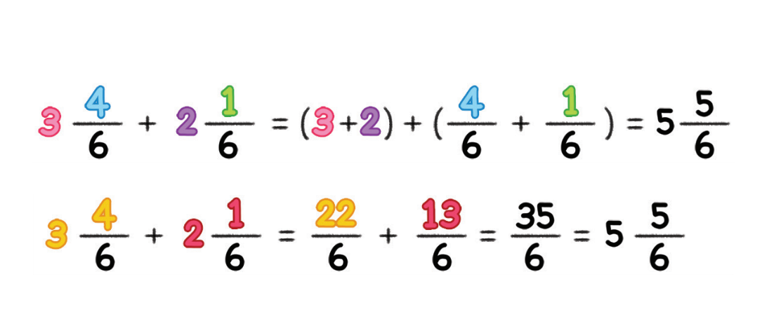
suh_p_0402_01_0008_301_1
Θ Description & Function
생각 그물
#1
하단 이너탭으로 페이지 이동.(이하 공통)
분수의 덧셈을 해 볼까요(2)
#2
1. 분수의 덧셈과 뺄셈
삽화 파일명 | map_03.png 초등학교 수학4-2\3_001_2015개정\수학 4-2 지도서\app\resource\contents\lesson01\ops\lesson01\images\mm_42_1_07_07_01

Slide 32
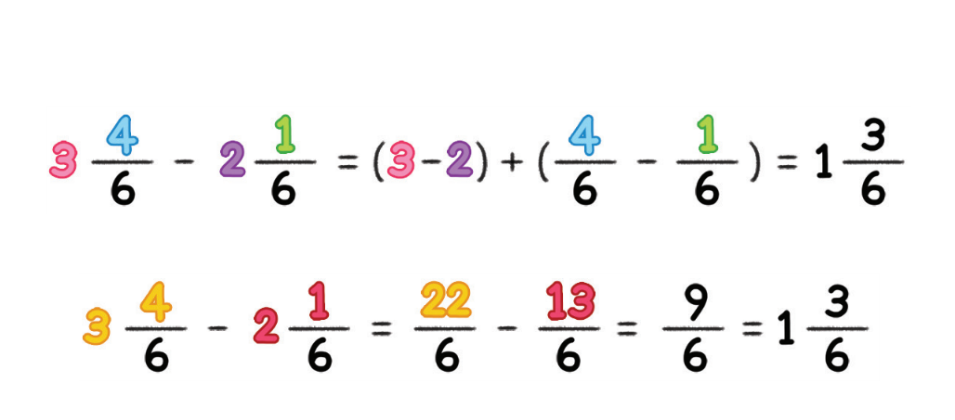
suh_p_0402_01_0008_301_1
Θ Description & Function
생각 그물
#1
하단 이너탭으로 페이지 이동.(이하 공통)
분수의 뺄셈을 해 볼까요(2)
#2
1. 분수의 덧셈과 뺄셈
삽화 파일명 | map_04.png 초등학교 수학4-2\3_001_2015개정\수학 4-2 지도서\app\resource\contents\lesson01\ops\lesson01\images\mm_42_1_07_07_01

Slide 33
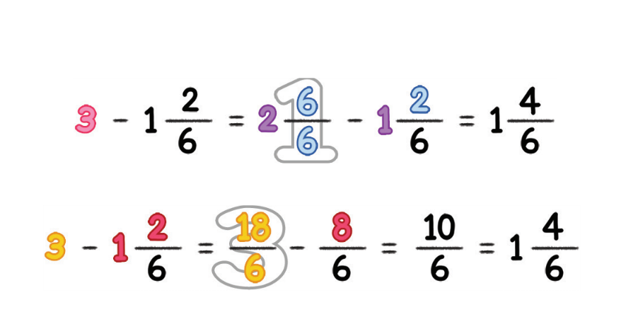
suh_p_0402_01_0008_301_1
Θ Description & Function
생각 그물
#1
하단 이너탭으로 페이지 이동.(이하 공통)
분수의 뺄셈을 해 볼까요(3)
#2
1. 분수의 덧셈과 뺄셈
삽화 파일명 | map_05.png 초등학교 수학4-2\3_001_2015개정\수학 4-2 지도서\app\resource\contents\lesson01\ops\lesson01\images\mm_42_1_07_07_01

Slide 34

suh_p_0402_01_0008_301_1
Θ Description & Function
생각 그물
#1
하단 이너탭으로 페이지 이동.(이하 공통)
분수의 뺄셈을 해 볼까요(4)
#2
1. 분수의 덧셈과 뺄셈
삽화 파일명 | map_06.png 초등학교 수학4-2\3_001_2015개정\수학 4-2 지도서\app\resource\contents\lesson01\ops\lesson01\images\mm_42_1_07_07_01

Slide 35

suh_p_0402_01_0008_302_1
Θ Description & Function
#1
[다음 시간에 배울 내용]
1
다음 시간에는 무엇을 배울까요?
창의 놀이터 (분수들을 모아 모아!)
26~27쪽

